Slide 1
物聯網
期末報告
第六組
資工碩一 蔡易霖 M10759011
資工碩二 陳立中 M10659015

Slide 2
CONTENTS
1
應用情境
2
實驗內容
3
資料收集
4
成果展示

Slide 3
PART ONE
應用情境

Slide 4
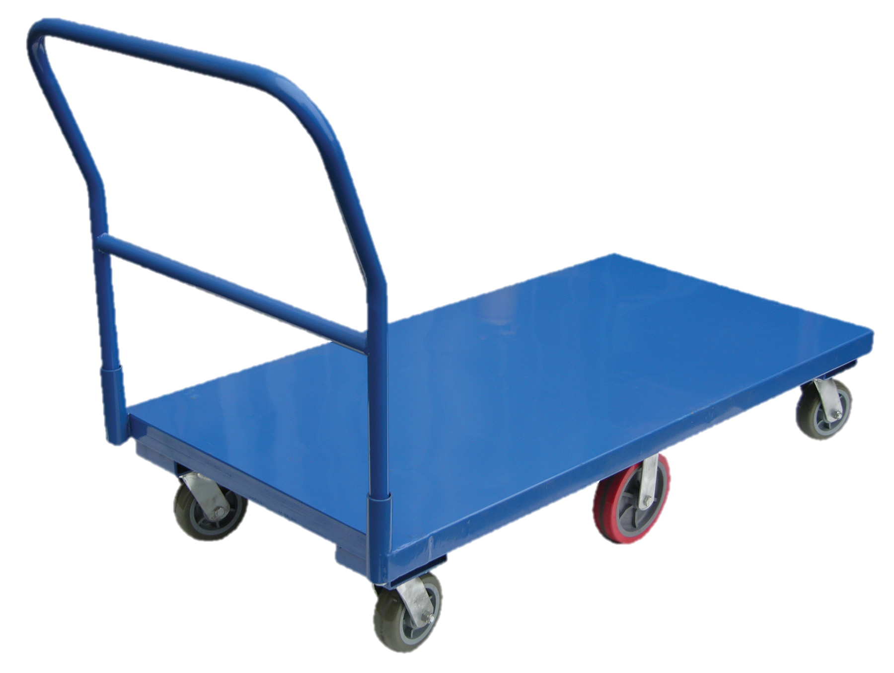
手推車在校園內隨處可見
搬書
器材
收垃圾
……etc.

Slide 5

是否常常借不到
或是
不知道推車最後被丟在哪個角落

Slide 6


因此 !
我們將GPS和震動感測器放在推車上
這樣就能即時監控推車是否有在使用中
以及最後出現的位置

Slide 7
PART TWO
實驗內容

Slide 8
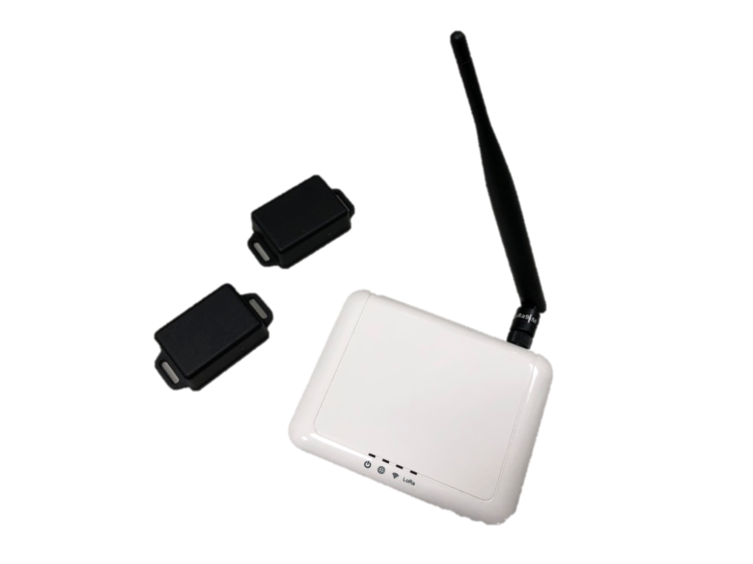
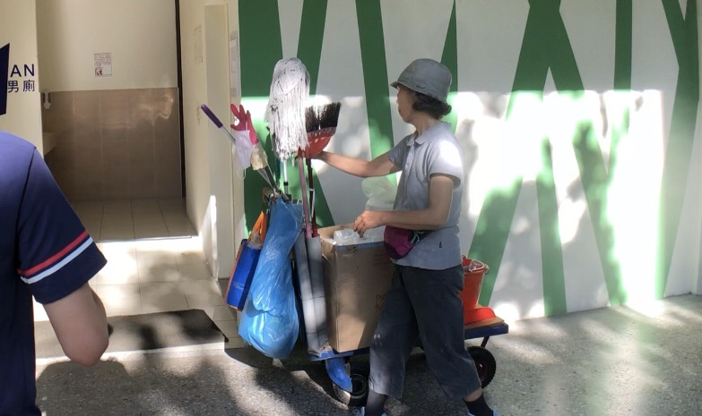
臺南大學榮譽校區
LoRa Gateway
GPS 感測器
震動 感測器
實驗對象: 清潔阿姨的推車
時間: 2019/06/06 7:30~16:00

Slide 9
PART THREE
資料收集

Slide 10
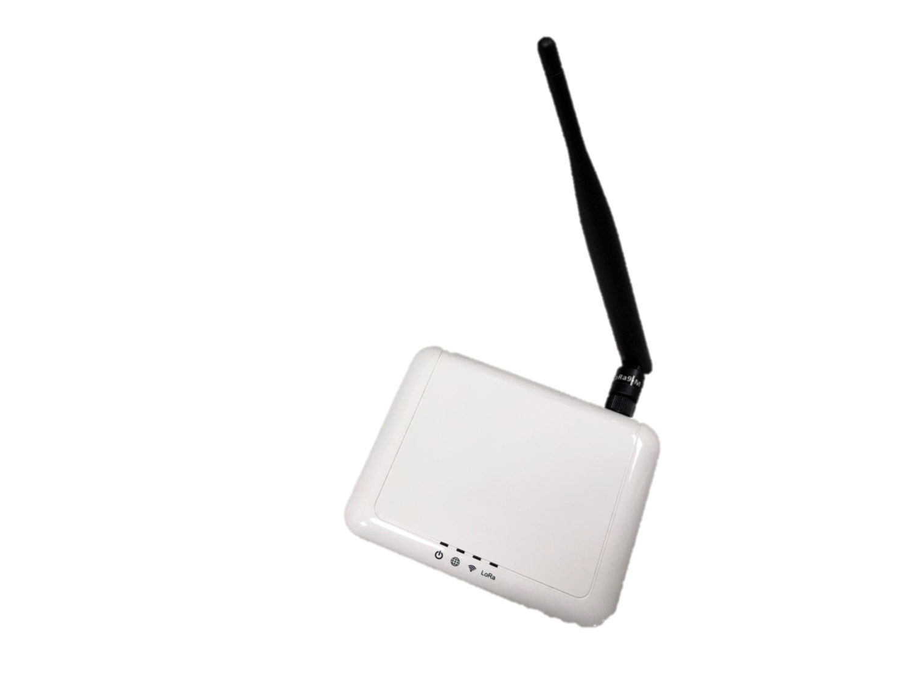
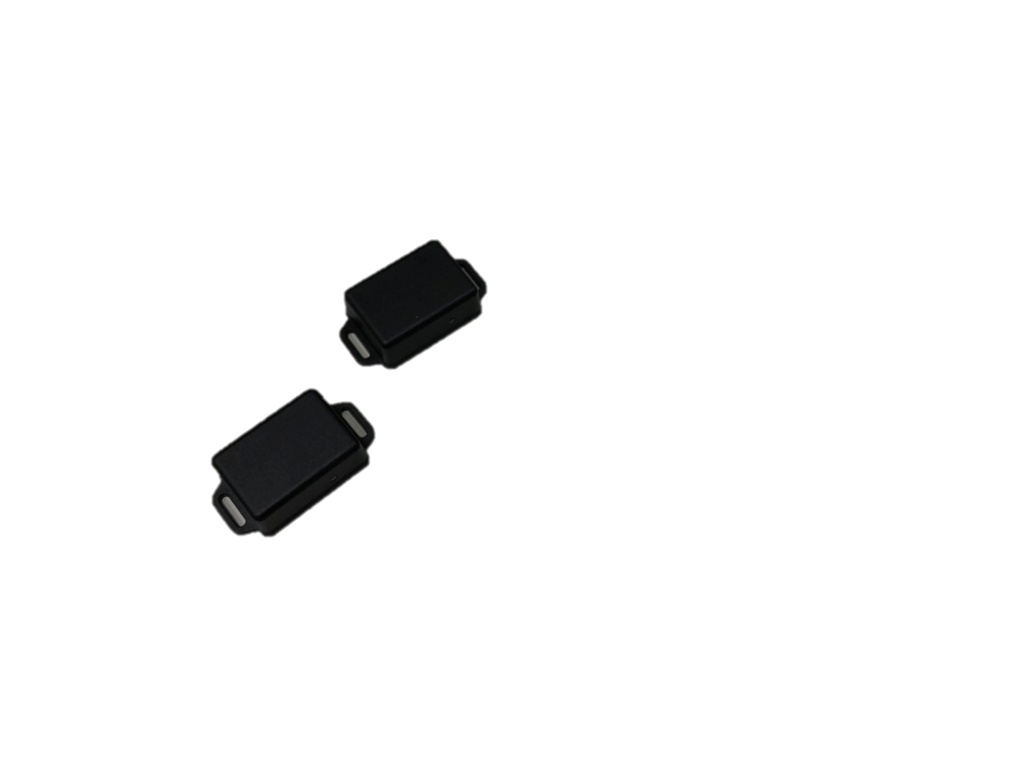
系統架構
LoRa Gateway
NUTN
MQTT Broker
Publish
Sensor
Subscribe
HTTP Request
RESTful API
GET
POST
Database
前端
資料視覺化
GET

Slide 11
系統整合
後端
硬體
RESTful API 使用 Node.js 撰寫，並運行在實驗室Server
Sensor 1: gps 每 25 秒發送一次 Sensor 2: 震動接收間格 20 秒
資料庫
前端
使用 MySQL，訂閱並收集 NUTN MQTT Broker 所發送的資料
使用網頁方式呈現 HTML5+CSS3+JavaScript

Slide 12
PART FOUR
成果展示

Slide 13
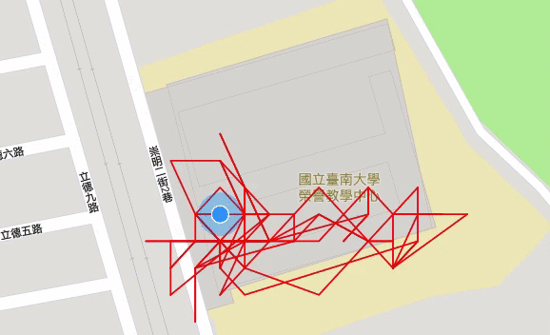
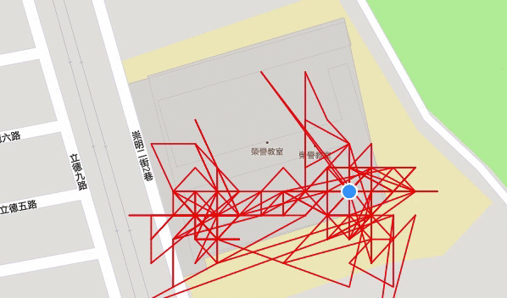
GPS 定位
2019/06/06 9PM
2019/06/06 12PM
感測器放置兩小時後
感測器放置五小時後
上午九點推車在A棟二樓西側
中午推車停放在A棟三樓東側

Slide 14
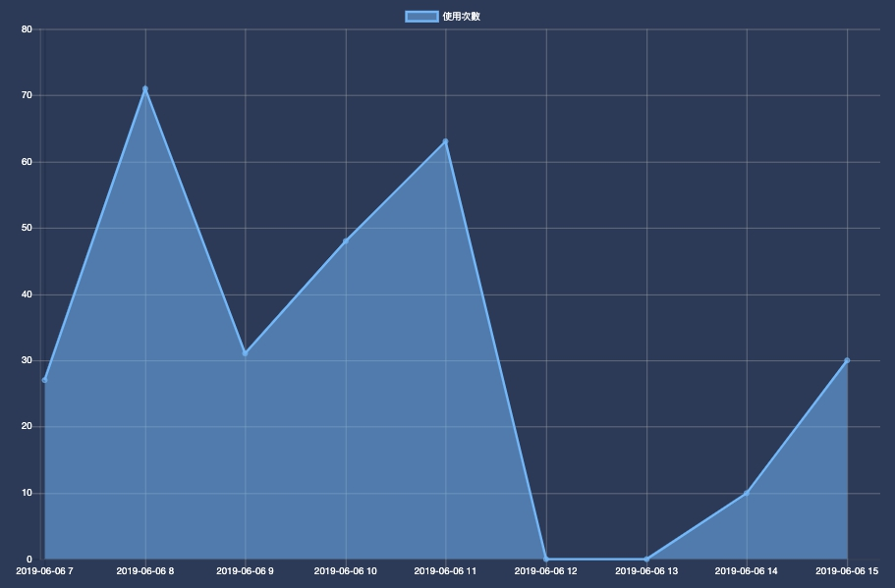



震動
2019/06/06 7~16
2019-06-06 8
總震動次數 280 次
震動次數: 71
2019-06-06 11
震動次數: 63
高峰為上午8點 震動 71 次
2019-06-06 10
震動次數: 48
上午8點 71次
2019-06-06 9
2019-06-06 15
2019-06-06 7
震動次數: 31
震動次數: 30
上午11點 48次
震動次數: 27
上午10點 31次
2019-06-06 14
震動次數: 10
2019-06-06 12
2019-06-06 13
震動次數: 0
震動次數: 0
Demo

Slide 15
THANK YOU
FOR
WATCHING

